Slide 1
7
Unified Modeling Language

Slide 2
목표
클래스 다이어그램을 이해한다.
클래스 다이어그램을 그릴 수 있다.

Slide 3
UML(Unified Modeling Language)
UML
시스템을 모델로 표현해주는 대표적인 모델링 언어.
시스템(System): 문제에 대한 솔루션을 제공하는 소프트웨어와 하드웨어가 합쳐진 개념.
모델링 언어?
객체 지향 소프트웨어 시스템을 개발 할 때 산출물을 명세화, 시각화, 문서화 할 때 사용.
시스템 개발자가 자신의 시스템을 구축하고 반영하는데 있어 표준적이고 이해하기 쉬운 방법을 제시.
자신의 설계 결과물을 다른 사람과 효과적으로 주고받으며 공유할 수 있는 메커니즘을 제공.
시스템 개발에 참여하는 분석가, 의뢰인, 프로그래머를 포함한 모든 이들이 이해하고 동의할 수 있는 설계 과정 조직화.

Slide 4
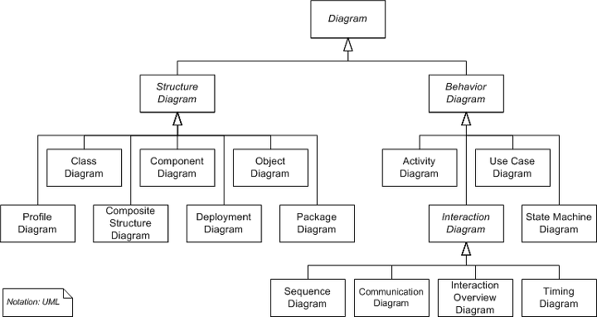
UML의 종류(1)
구조 다이어그램 (Structure Diagram): 7개
시스템의 정적인 면을 모델링하기 위한 다이어그램
클래스 다이어그램, 객체 다이어그램, 복합체 구조 다이어그램, 배치 다이어그램, 컴포넌트 다이어그램, 패키지 다이어그램
출처: https://commons.wikimedia.org/wiki/File:Uml_diagram-es.svg

Slide 5
UML의 종류(2)
행위 다이어그램(Behavior Diagram): 7개
시스템의 동적인 면을 모델링하기 위한 다이어그램
활동 다이어그램, 상태 머신 다이어그램, 유즈 케이스 다이어그램,
상호작용 다이어그램
출처: https://commons.wikimedia.org/wiki/File:Uml_diagram-es.svg

Slide 6
클래스 다이어그램(1)
클래스 다이어그램
시스템을 구성하는 클래스 사이의 관계 표현
클래스 이름 – 속성 – 연산 으로 구성
접근제어자를 사용
- private 소속된 클래스에서 생성된 객체들만 접근 가능
+ public 어떤 클래스의 객체라도 접근 가능
# protected 이 클래스와 동일 패키지에 있거나 상속 관계에 있는
하위 클래스의 객체들만 접근 가능
~ package 동일 패키지에 있는 클래스의 객체들만 접근 가능

Slide 7
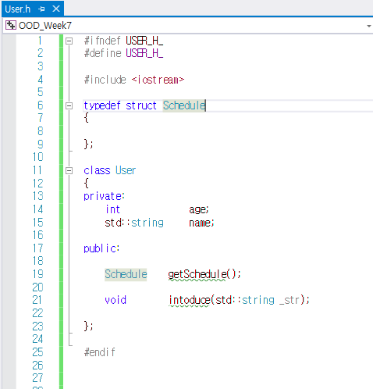
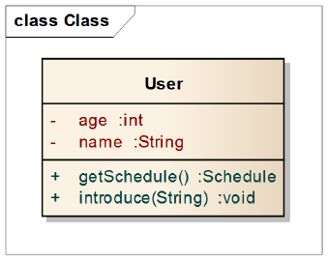
클래스 다이어그램(2)
클래스 다이어그램

Slide 8
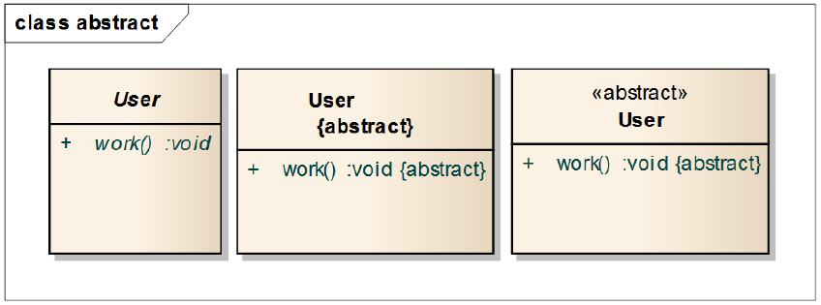
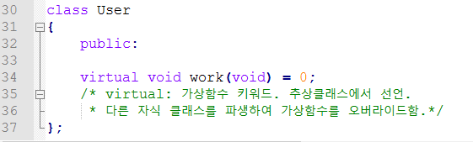
클래스 다이어그램(4)
클래스 다이어그램
c++ 가상함수 참고자료: http://www.qaupot.com/wordpress/?p=2435

Slide 9
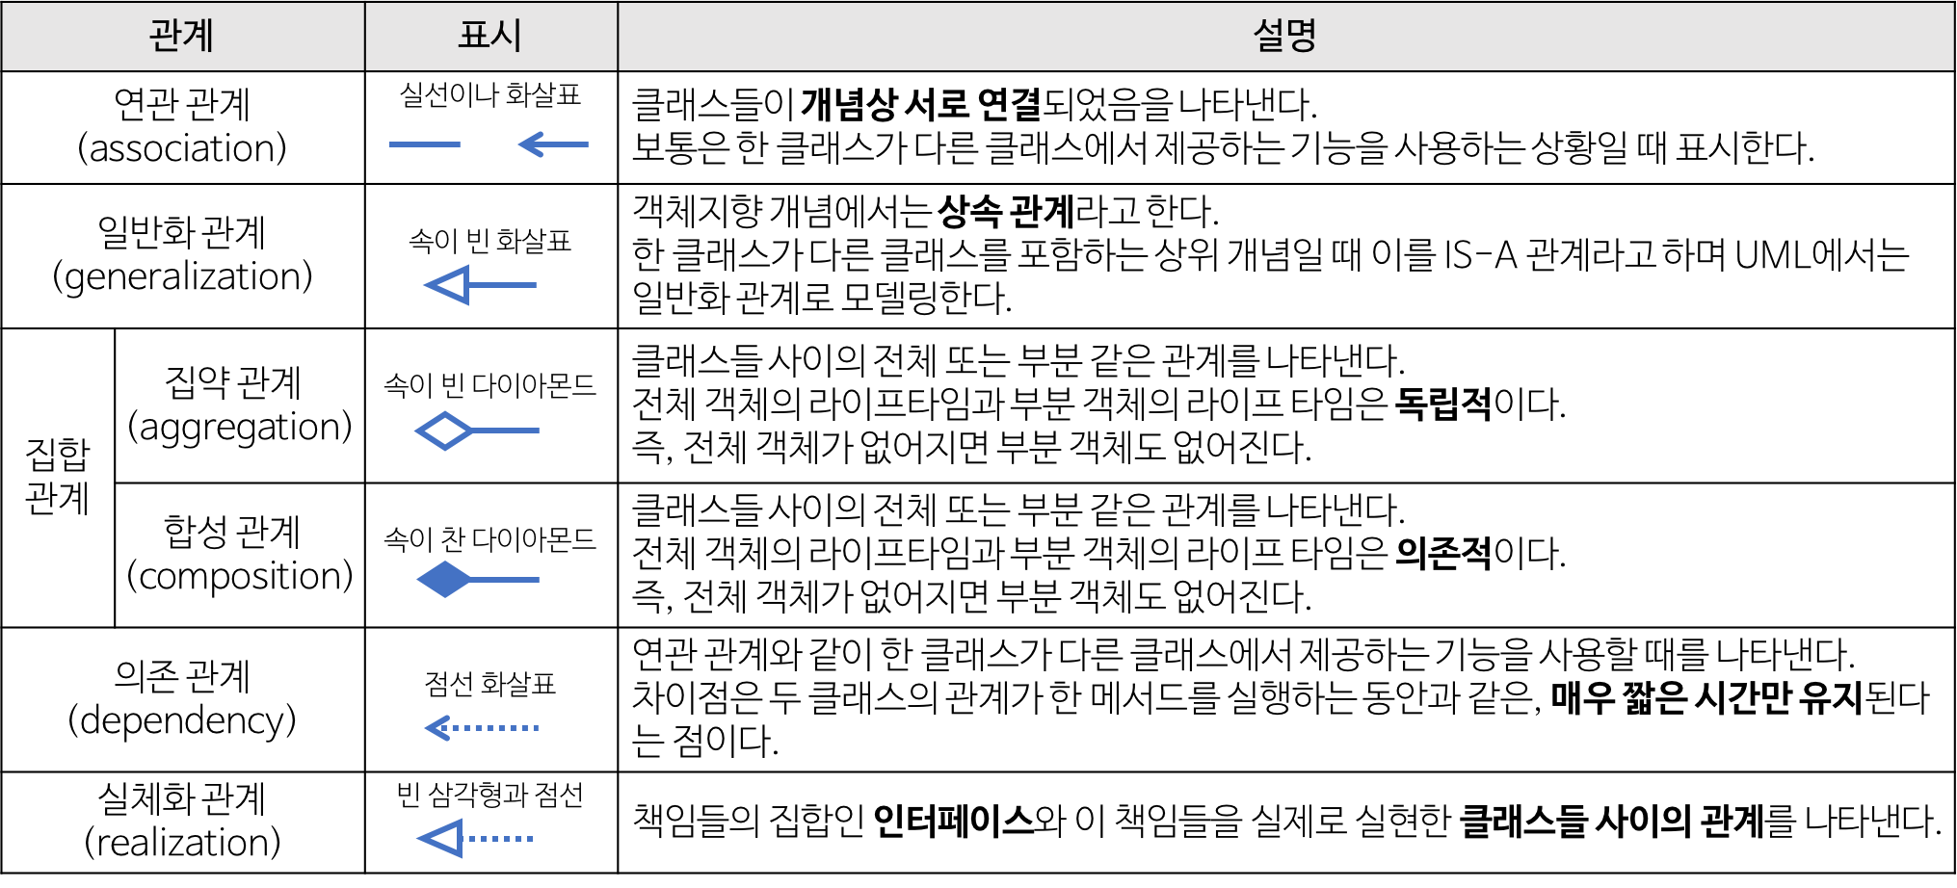
클래스 다이어그램(5)
클래스 다이어그램
관계
클래스 사이의 관계를 화살표로 표현한다.
출처: JAVA 객체지향 디자인 패턴, 한빛미디어

Slide 10
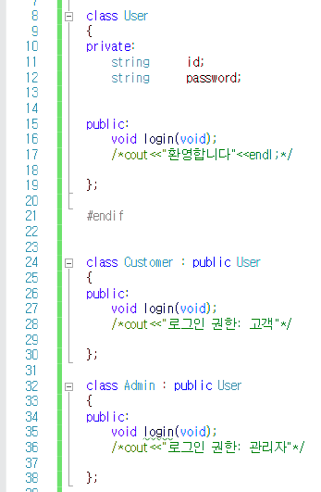
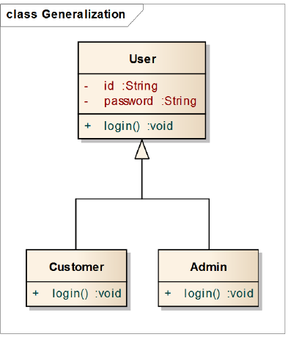
클래스 다이어그램(6)
클래스 다이어그램
일반화 관계(generalization): 상속관계

Slide 11
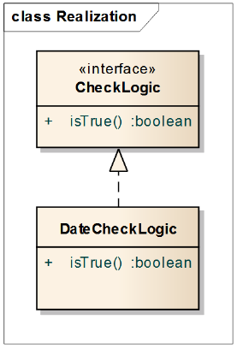
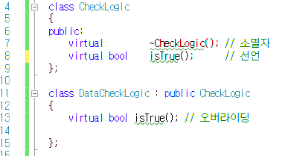
클래스 다이어그램(7)
클래스 다이어그램
실체화 관계(realization): 인터페이스

Slide 12
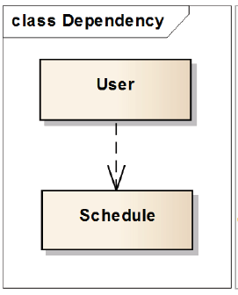
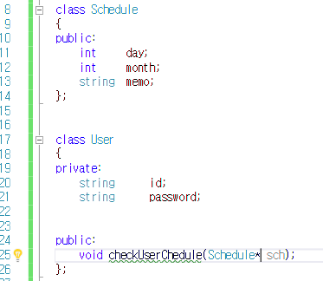
클래스 다이어그램(8)
클래스 다이어그램
의존 관계(dependency): 어떤 클래스가 다른 클래스를 참조

Slide 13
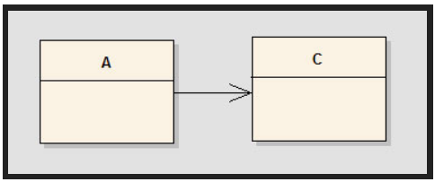
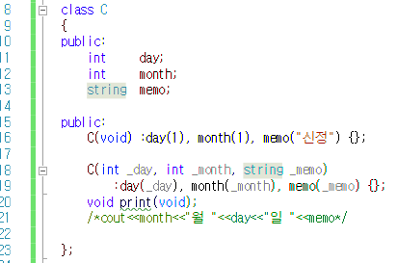
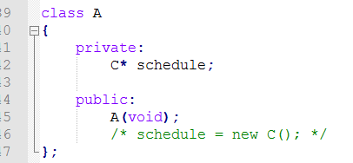
클래스 다이어그램(9)
클래스 다이어그램
연관 관계(association): C 클래스에 대한 reference를 계속 유지

Slide 14
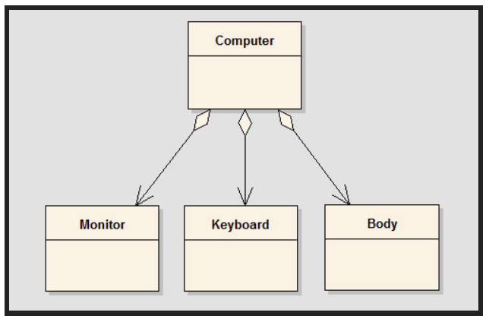
클래스 다이어그램(10)
클래스 다이어그램
집약 관계(association): 부분과 전체의 관계
부분이 되는 객체를 외부에서 생성하여 넘겨받는다.
Computer 클래스가 없어져도 부분이 되는 객체는 사라지지 않음.

Slide 15
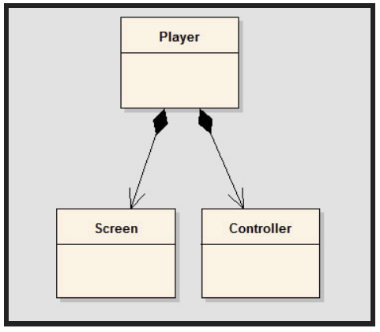
클래스 다이어그램(11)
클래스 다이어그램
합성 관계(composition): 강한 집합체
부분을 이루는 객체가 없이는 전체가 아무 의미를 갖지 못함
Player 클래스가 사라져 버리면 내부에 생성된 screen, controller도 같이 사라짐

Slide 16
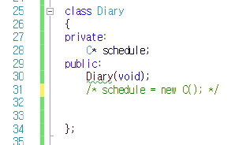
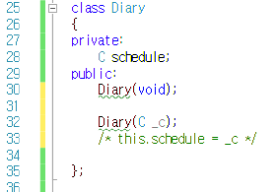
클래스 다이어그램(12)
클래스 다이어그램
합성 관계
집약 관계
C 객체를 Diary 클래스 내부에서 생성
C 객체를 Diary 클래스 외부에서 받음

Slide 17
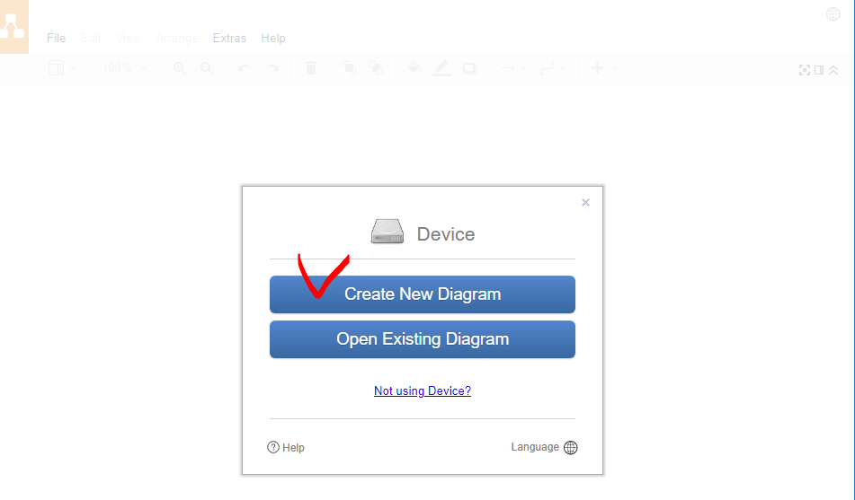
툴(1)
툴
https://www.draw.io/

Slide 18
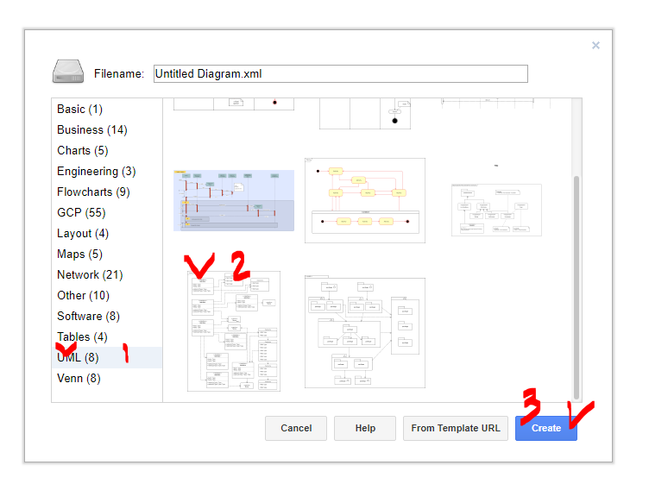
툴(2)
툴
https://www.draw.io/

Slide 19
과제

Slide 20
실습 과제
구현
User.h에 정의된 클래스 A, B, C의 관계를 클래스 다이어그램으로 작성하시오
User.h에 정의된 클래스 BB, DD의 관계를 클래스 다이어그램으로 작성하시오
User.h와 User.cpp는 이러닝에서 다운로드 받으실 수 있습니다.

Slide 21
유의사항
제출기한
이번주 일요일(11월 4일) 23:59까지
제출양식
프로젝트 파일 전체 압축하여 제출
제목 – 분반_학번_이름_과제번호
제출파일 – 분반_학번_이름_과제번호.zip
예시) [02분반]_201750875_김용건_07
제출방법
사이버캠퍼스로 제출
※ Copy 적발 시 0점 처리

